Slide 1
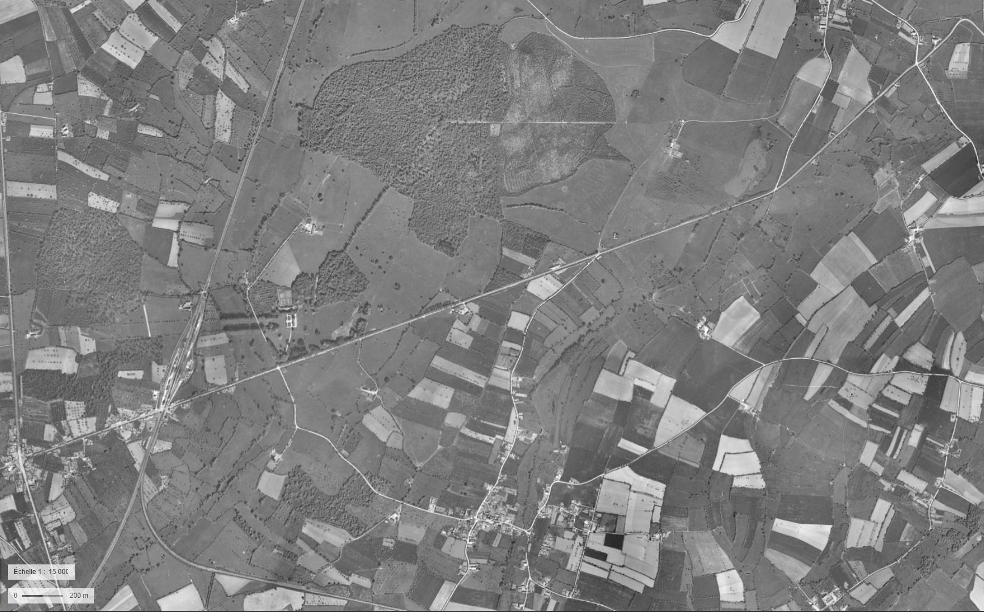
Rouessé-Fontaine
Bel-Air
Brestel
Le Bignon
Le Chenil
La Hutte
Le Grouas
2e D.B. (Sous-Groupement Farret - GTD)
2e D.B. (Sous-Groupement Noiret - GTD)
2e D.B. (Sous-Groupement Massu - GTL)
Combats // Positions allemandes
Conception LGD, fond : photo IGN
Coulombiers

